Slide 1
PLAN DE NEGOCIACIÓN INTERNACIONAL DE CARNE DE CERDO DESDE CHILE MEDIANTE FRANJA DE PRECIOS, PARA SU COMERCIALIZACIÓN EN EL MERCADO DE QUITO
ANA KAREN MALDONADO CARRERA

Slide 2
Presentación del Proyecto
El presente plan de negocios esta basado en la demanda insatisfecha que existe de carne de cerdo en el Ecuador ya que en la actualidad la producción nacional e importaciones que registra el país no cubre necesidades que posee la mercado es por ello que la presente investigación pretende cubrir una parte de la esta demanda. He considerado la normativa general del Gobierno como sustento de mi proyecto, pues para el presente caso el Plan Nacional de este proyecto se ha basado en la constitución en el Art. 52 que dicta que ¨Las personas tienen derecho a disponer de bienes y servicios de óptima calidad y a elegirlos con libertad, así como a una información precisa y no engañosa sobre su contenido y características¨ es decir que se brindara un producto de calidad y apoyado en la franja de precios, a un precio justo.

Slide 3
En lo referente a lo que es la creación de microempresas el Código de Orgánico de Producción Comercio e Inversiones menciona: ¨Sectorial de la Producción coordinará las políticas de fomento y desarrollo de la Micro, Pequeña y Mediana Empresa con los ministerios sectoriales en el ámbito de sus competencias
d. Coordinar con los organismos especializados, públicos y privados, programas de capacitación, información, asistencia técnica y promoción comercial, orientados a promover la participación de las MIPYMES en el comercio internacional.

Slide 4
Contenido
Características y clasificación arancelaria de la carne de cerdo.
Estudio de Mercado.
Procesos y Procedimiento de Comercio Exterior.
Plan de negocios y Estudio Técnico del proyecto.
Viabilidad del Proyecto.

Slide 5
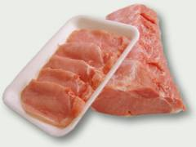
CARNE DE CERDO
El cerdo se encuentra hoy entre los animales más productivos de carne
El valor nutritivo de la carne de cerdo la señala como uno de los alimentos más completos para satisfacer las necesidades del hombre.

Slide 6
VALOR NUTRITIVO DE LA CARNE DE CERDO
Agua | 75 %
Proteína Bruta | 20 %
Lípidos | 5-10 %
Carbohidratos | 1 %
Minerales | 1 %
Vitaminas B1,B6,B12

Slide 7
CLASIFICACIÓN ARANCELARIA
CARNE DE CERDO
SUBPARTIDA | DESCRIPCIÓN
0203 CARNE DE ANIMALES DE LA ESPECIE PORCINA, FRESCA, REFRIGERADA O CONGELADA
0203.22.00.00 | Piernas, paletas y sus trozos, sin deshuesar
0203.29.00.00 | Las demás
0206 Despojos comestible de animales de especie bovina, porcina, ovina, caprina, caballar, asnal o mular, frescos, refrigerados o congelados.
0206.49.00.00 | Los demás
0209 Tocino sin partes magras y grasa de cerdo o de ave sin fundir ni extraer de otro modo, frescos, refrigerados, congelados, salados o en salmuera, secos o ahumados.
0209.00.90.00 | Las demás

Slide 8
ESTUDIO DE MERCADO

Slide 9
Guía de Productos
Pierna.
Chuleta.
Costillas .
Pulpa.
Cuero.
Manos y Patas.
Grasa.
Recorte de cerdo.

Slide 10
Objetivo General
Determinar la factibilidad para la comercialización de carne de cerdo e implementación de un distribuidor en el DISTRITO METROPOLITANO DE QUITO.
Objetivos Específicos
Determinar la oferta del producto.
Identificar la demanda insatisfecha.
Identificar el tipo de corte de cerdo que prefieren adquirir en la ciudad de Quito.
Conocer la frecuencia de compra de dichos productos.
Identificar el impacto del precio de la carne de cerdo a ser importado.
Identificar la marca de preferencia que tiene el cliente al momento de elegir estos productos.

Slide 11
Demanda
Demanda de Carne de Cerdo (kilogramos), 2008- 2011
Año | Demanda Nacional | Demanda en el Distrito Metropolitano de Quito | Tasa de crecimiento anual de la demanda
2008 | 162.649.694 | 25.146.115
2009 | 165.821.363 | 25.699.329 | 2,2%
2010 | 169.054.879 | 26.598.806 | 3,5%
2011 | 172.351.450 | 27.822.351 | 4,6%

Slide 12
Oferta
Oferta de Carne de Cerdo 2008-2011 (kilogramos)
Año | Producción Kg | Importaciones kg | Oferta Nacional | Oferta del distrito Metropolitano de Quito
2008 | 44.354.345 | 11.424.610 | 55.778.955 | 8.623.588
2009 | 45.219.254 | 10.163.580 | 55.382.834 | 8.813.307
2010 | 46.101.030 | 13.357.180 | 59.458.210 | 9.007.200
2011 | 47.000.000 | 15.398.860 | 62.398.860 | 9.205.358

Slide 13
Demanda Insatisfecha
Año | Demanda | Oferta | Demanda Insatisfecha
2008 | 162.649.694 | 55.778.955 | 106.870.739
2009 | 165.821.363 | 55.382.834 | 110.438.528
2010 | 169.054.879 | 59.458.210 | 109.596.669
2011 | 172.351.450 | 62.398.860 | 109.952.590
Nacional
Año | Demanda | Oferta | Demanda Insatisfecha Quito
2008 | 25.146.115 | 8.623.588 | 16.522.527
2009 | 25.699.329 | 8.813.307 | 16.886.022
2010 | 26.598.806 | 9.007.200 | 17.591.606
2011 | 27.822.351 | 9.205.358 | 18.616.993
Distrito Metropolitano de Quito

Slide 14
PREFERENCIA DE COMPRA
Indicador | Frecuencia | Muestra | %
Grasa | 105 | 111 | 95%
Cuero | 99 | 111 | 89%
Pierna | 99 | 111 | 89%
Chuleta | 99 | 111 | 89%
Manos / Patas | 96 | 111 | 86%
Pulpa | 88 | 111 | 79%
Lomo | 84 | 111 | 76%
Costillas | 76 | 111 | 68%
Recorte de Cerdo | 71 | 111 | 64%
Panceta | 15 | 111 | 14%

Slide 15
FRECUENCIA DE COMPRA
Indicador | Frecuencia | Porcentaje
A diario | 7 | 6%
Cada dos a tres días | 40 | 36%
Cada cuatro a cinco días | 32 | 29%
Cada seis a siete días | 32 | 29%
Cada quince días | 0 | 0%
Total | 111 | 100%

Slide 16
Aceptación de precios
Indicador | Precio/ KG | %
Grasa | 1,52 | 95%
Cuero | 1,23 | 89%
Pierna | 3,73 | 89%
Chuleta | 4,59 | 89%
Manos / Patas | 1,68 | 86%
Pulpa | 5,2 | 79%
Costillas | 5,59 | 68%
Recorte de Cerdo | 4,4 | 64%
Panceta | 5,11 | 18%

Slide 17
PREFERENCIA DE MARCA
COMPETENCIA | N° | %
PRONACA | 90 | 81%
MERCADO METROPOLITANO DE QUITO | 44 | 40%
PERALTA PERALTA GUSTAVO DE JESUS | 14 | 13%
ECARNI DON DIEGO | 13 | 12%
IMPROCAR FRUTERA DEL LITORAL. | 9 | 8%
ORO | 7 | 6%
AGROPASA | 7 | 6%
ESCALANTE GORTAIRE ROSA ADRIANA ELIZABETH | 7 | 6%
MARCO CRUZ HERNANDEZ CIA. LTDA. | 6 | 5%

Slide 18
PROCESOS Y PROCEDIMIENTO DE COMERCIO EXTERIOR

Slide 19
REGISTRO COMO OPERADOR ECONÓMICO AUTORIZADO

Slide 20
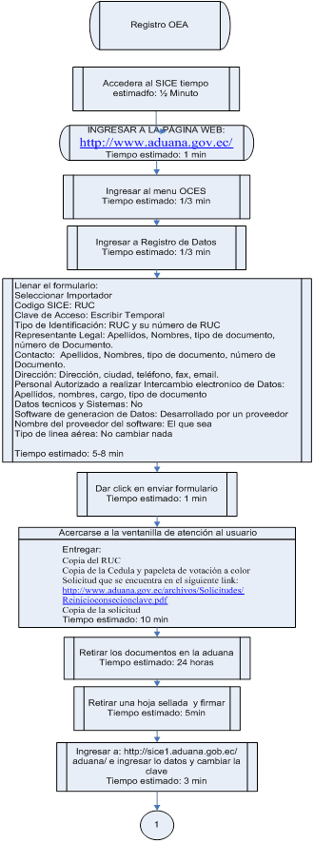

Slide 22
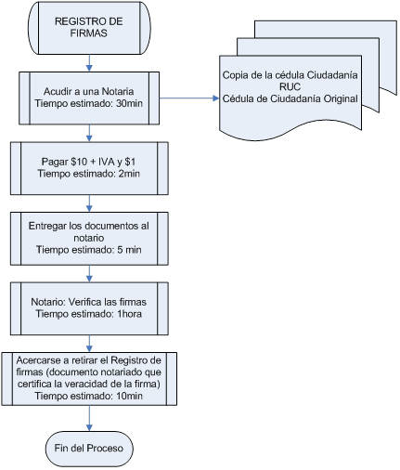

Slide 23
Negociación
FREE ON BOARD
FOB

Slide 24
DOCUMENTOS DE ACOMPAÑAMIENTO A LA DECLARACIÓN ADUANERA
Según el Art. 71 del Reglamento del Código Orgánico de la Producción, Comercio e Inversiones, se consideran documentos que acompañan a la Declaración Aduanera los siguientes:
Documentos de Acompañamiento
Documentos de Soporte

Slide 25
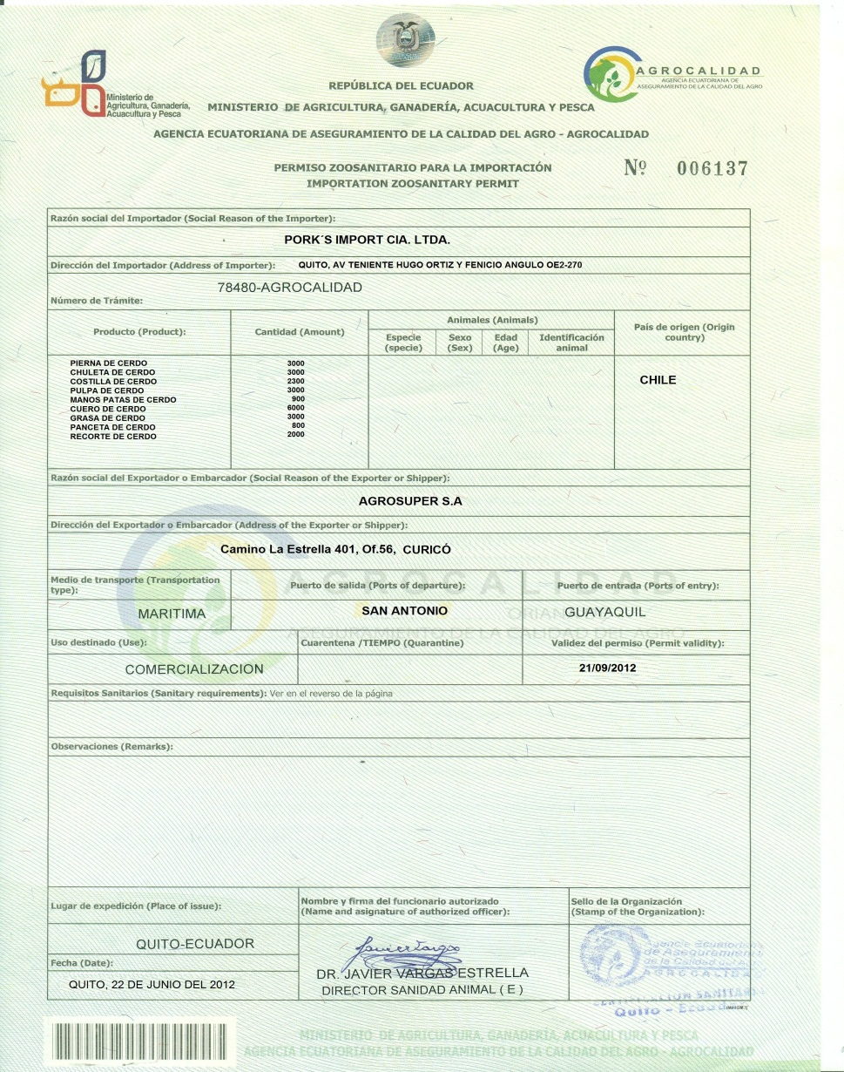
DOCUMENTOS DE ACOMPAÑAMIENTO
Permiso Zoosanitario

Slide 26
DOCUMENTOS DE SOPORTE
Documentos de Soporte
Documento de Trasnsporte
Factura Comercial o documento que acredite la transacción comercial
Certificado de Origen

Slide 27
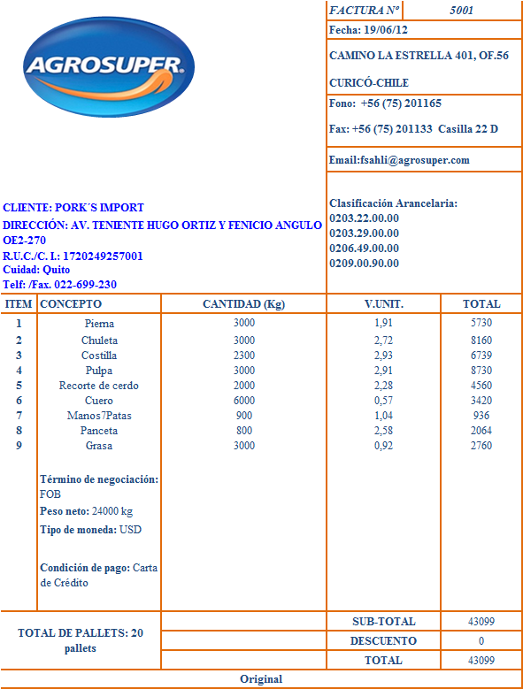
FACTURA

Slide 28
CERTIFICADO DE ORIGEN

Slide 29
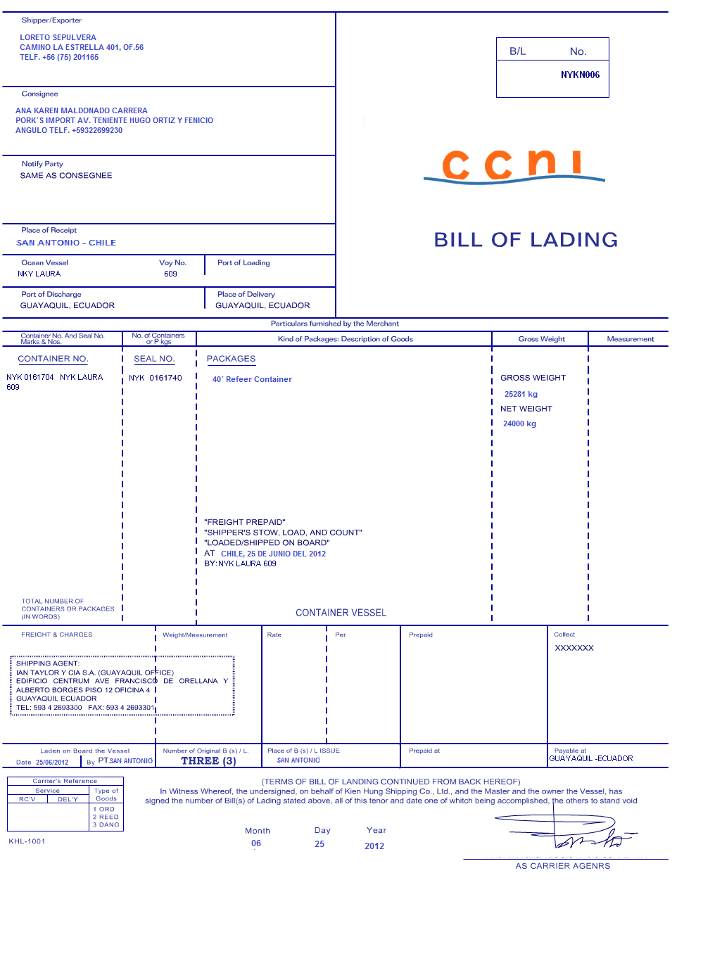
DOCUMENTO DE TRANSPORTE

Slide 30
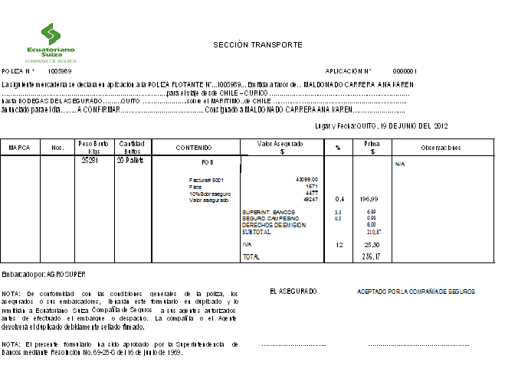
POLIZA DE SEGURO

Slide 31
TRIBUTOS AL COMERCIO EXTERIOR
AD-VALOREM:
Ad valorem = (Valor en Aduana) * %Arancelario
FODINFA:
FODINFA= (Valor en aduana) * 0,5%

Slide 32
SISTEMA ANDINO DE FRANCA DE PRECIOS

Slide 33
Franja de Precios
Adoptado mediante la Decisión 371
Estabilizar el costo de importación de un grupo especial de productos agropecuarios
Por una marcada inestabilidad en sus precios internacionales.
Aumentando el arancel ad-valorem cuando el precio internacional está por debajo del nivel piso.
Rebajando dicho arancel, hasta cero, cuando dicho precio está por encima del techo.

Slide 34
Producto importado: Carne de cerdo: subpartida (0203.22.00.00).
Fecha de arribo a puerto: 02 de Julio 2012.
Valor en aduana del producto: 21288,56 USD.
Precio de referencia CIF 2193 US$ a la primera quincena de Julio del 2012 (Producto Marcador de la Franja correspondiente).

Slide 35
Se identifica la subpartida 0203.22.00.00 en el apéndice de las tablas aduaneras, se determina que se trata de un producto marcador a la franja de carne de cerdo y productos vinculados y debe utilizarse la tabla 6.
En la tabla 6 parte superior se ubica la partida 0203.22.00.00 con la letra (A), y en la columna denominada precios de referencia CIF de carne de cerdo se ubica el precio de referencia de (2193 USD).

Slide 37
A la derecha del precio de referencia y en la columna (A) se ubica el derecho variable adicional que corresponde aplicar en este caso -9% .
Al arancel normal (AEC en este caso) para la subpartida 0203.22.00 es de 45%.
45% - 9%= 36%
Como es un producto vinculado, el valor del gravamen total por unidad se calcula con la base en el valor en aduana.
21288,56 USD x (36%) = 7663,88USD

Slide 38
DECLARACIÓN ADUANERA
Declaración Aduanera
Declaración Aduanera Única “A”:
Declaración Aduanera Única “B”:
Declaración Aduanera Única “C”
Declaración Andina del Valor

Slide 39
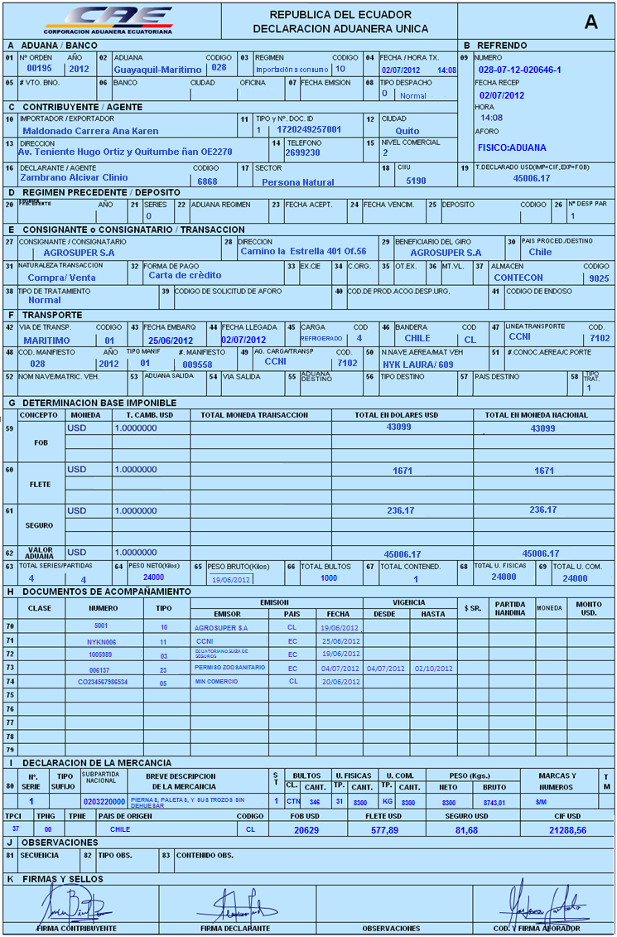
Declaración Aduanera Única “A”

Slide 40
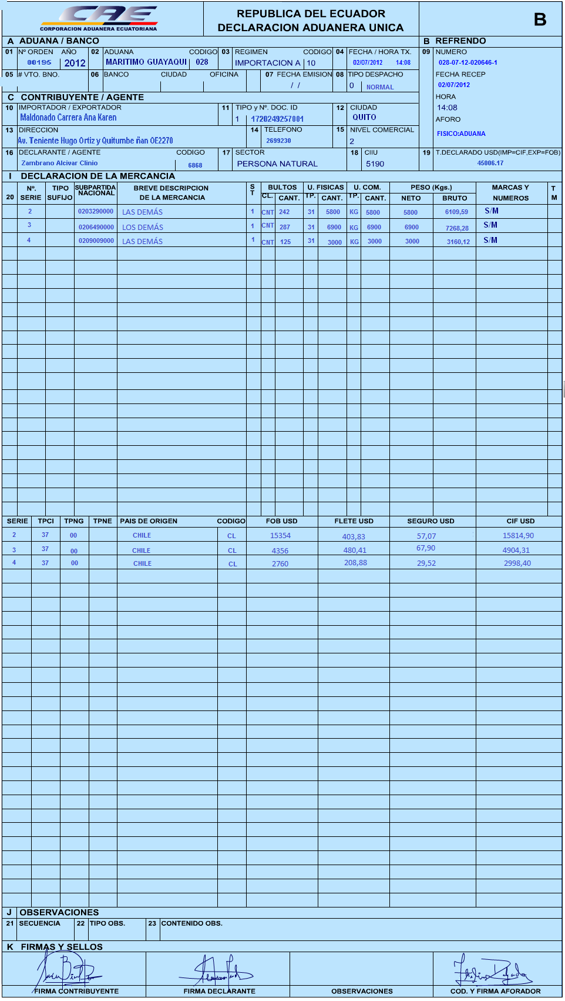
Declaración Aduanera Única “B”

Slide 41
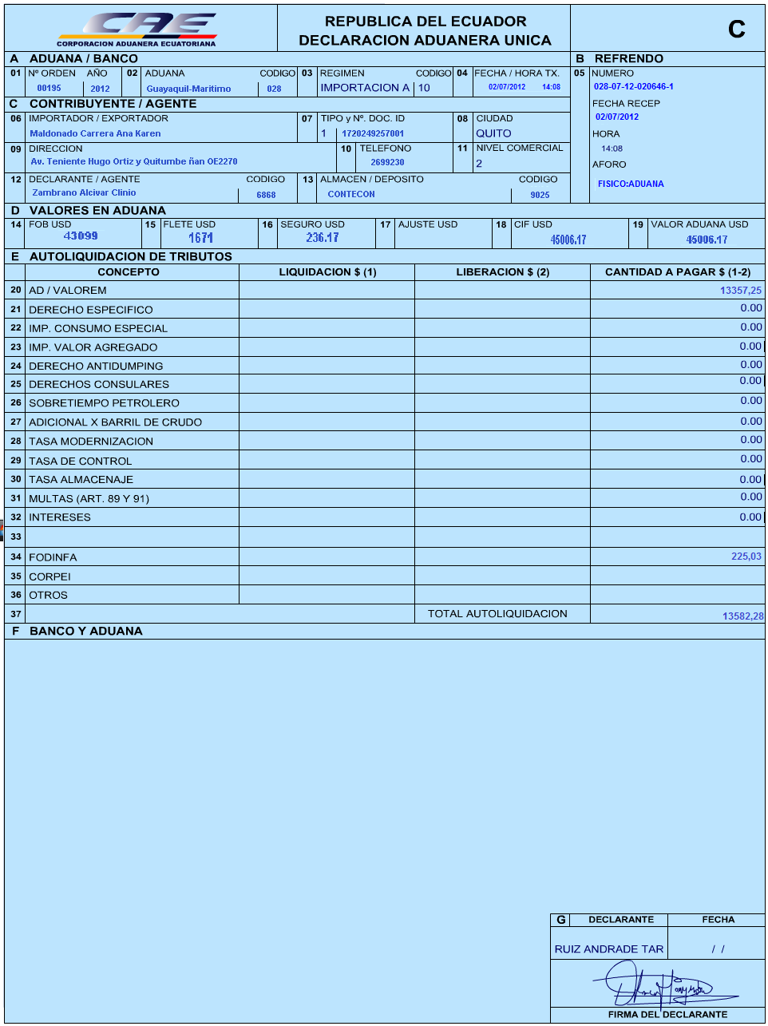
Declaración Aduanera Única “C”

Slide 42
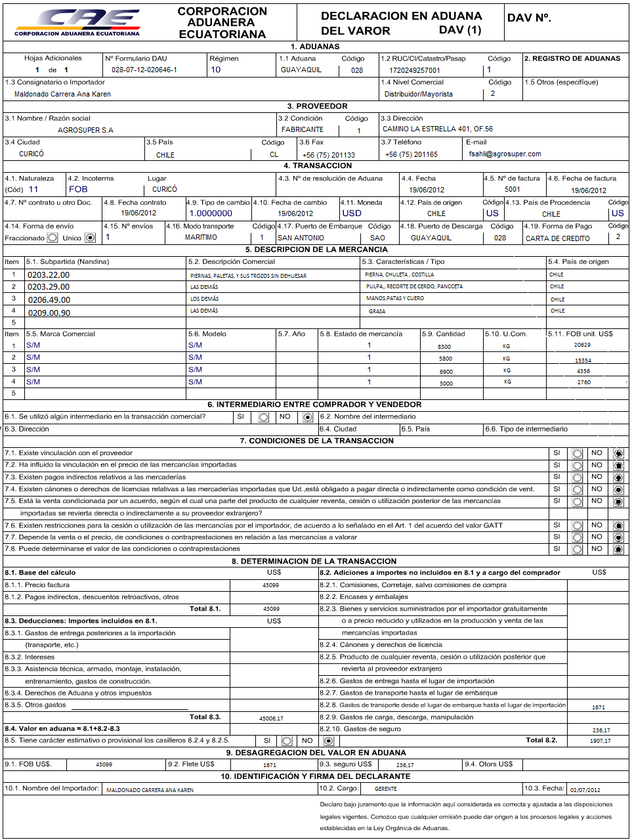
Declaración Andina de Valor

Slide 43
CUADRO DE RESUMEN
FOB TOTAL | 43099,00
FLETE | 1671,00
SEGURO (0,4%) | 236,17
CIF (VALOR EN ADUANA) | 45006,17
AD-VALOREM (36%) | 13357,25
FODINFA (0,5%) | 225,03
VALOR A PAGAR EN ADUANAN | 58588,45

Slide 44
PLAN DE NEGOCIOS

Slide 45
IDEA DEL NEGOCIO

Slide 46
ORGANIZACIÓN DE LA EMPRESA
Organigrama general
Gerencia General
Administración
Finanzas
Marketing

Slide 47
Organigrama Posicional
GERENTE GENERAL
Ing.Com.Exterior $900
Administración
(1) Administrador $700
(1) Ing. Alimentos $600
(2) Operarios (Empacadores) c/u $400
(1) Secretaria $ 450
(1) Recepcionista $350
(1) Concerje $294
Finanzas
(1) Contador/ Pagador $700
(1)Facturadora $500
Marketing
(1) Vendedor $294 + comisiones
(1) Distribuidor $400

Slide 48
ENFOQUE ESTRATÉGICO DEL NEGOCIO.
MISIÓN
“Ser una empresa comercializadora de productos cárnicos que cumplan con todos los estándares de calidad, con personal altamente capacitado, motivado y con tecnología avanzada para así poder satisfacer los deseos y necesidades de nuestros clientes, creando una alianza clientes – empresa”.

Slide 49
VISIÓN
“Establecernos en cinco años como una empresa moderna, eficiente y competitiva de comercialización de productos cárnicos, que posea una fuerza laboral capaz de obtener altos rendimientos en las ventas del producto, convirtiéndonos en una elección de alimentos nutritivos y sabrosos para satisfacer la exigencias de los consumidores y llegar a ser los líderes en el mercado nacional”.

Slide 50
VALORES CORPORATIVOS
Calidad
Responsabilidad
Honestidad
Liderazgo
Respeto

Slide 51
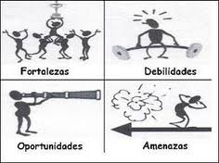
FODA

Slide 52
FORTALEZAS
Fortalezas
Disponibilidad de maquinaria y equipos adecuados para mantener en condiciones de refrigeración el producto.
Emprendedores que conocen el Know How del negocio
Conocimiento sobre la importación de carne y buen manejo del producto.
Contactos con proveedor internacional que dispones de carne de cerdo que cumple con normas de calidad como son: ISO 9001, 14.001, HACCP y BRC que garantiza seguridad y calidad en el producto.

Slide 53
OPORTUNIDADES
Oportunidades
Posibilidad de alianzas estratégicas con proveedores chilenos
Existencia de políticas gubernamentales para estabilización de precios ya que en país se registra declinación de la inflación para el 2012.Anexo AA
Las TIC´S es una herramienta muy importante ya que por ser una empresa nueva es necesario darse a conocer para posesionarse en el mercado mediante pagina web, redes sociales entre otros. Anexo BB
Acuerdos comerciales y excelentes relaciones internacionales con Chile.
Vigencia del mandato constituyente No. 8 de la ley gubernamental donde se elimina la tercerización e intermediarios.
Apoyo del gobierno mediante Código de Orgánico de Producción Comercio e Inversiones menciona: ¨Sectorial de la Producción coordinará las políticas de fomento y desarrollo de la Micro, Pequeña y Mediana Empresa con los ministerios sectoriales en el ámbito de sus competencias.

Slide 54
DEBILIDADES
Debilidades
Tamaño de infraestructura pequeño para el área administrativas de la empresa.
Capital de trabajo limitado para operativizar el negocio.

Slide 55
AMENAZAS
Amenazas
Presencia de competencia: productores y comercializadores informales.
Existencia de intermediarios que disminuyen la utilidad de la empresa y encarecen el precio del producto.
Constante variación de gustos y de preferencias de los consumidores.
Existencia de productos sustitutos

Slide 56
Estrategias
VENTAJA COMPETITIVA
F2 + O1 El tener alianzas estratégicas con los proveedores chilenos y saber el Know How de negocio es un gran apoyo ya que nos ayuda a tener precios muy competitivos en el mercado, y de esta manera esta es una ventaja al momento de introducir al mercado el producto.
F4 + O2 El contar con un producto que cumpla con normas de calidad que garantiza seguridad para su alimentación y con estabilización de precios es una gran oportunidad ya que podemos brindar al cliente un producto con precio accesible y calidad garantizada para su consumo.

Slide 57
MOVILIZACIÓN DE RECURSOS
A2 + F2 El contar con emprendedores que conozcan Know How será de gran apoyo para sobresalir en el negocio y minimizar a los intermediarios elaborando estrategias de tal manera que la empresa siempre sea competitiva y las ganancias sean destinadas a mejoramiento continuo.
A3 + F4 El contar con un alto nivel en el control de la calidad del producto servirá para superar la constante variación de gustos y preferencias a tal forma que se elevaran las ventas y estas utilidades serán destinadas en un porcentaje a la implementación de la crianza de cerdos para en un futuro sustituir las importaciones.
A1 + F3 El contar con conocimientos amplios de la importación y manejo del producto nos permitirán ser competitivos y así superar las barreras de la competencia, para generar altas ganancias y a largo plazo ampliar la línea de productos.

Slide 58
ESTRATEGIAS DE COLABORACIÓN, INVERSIÓN Y DESARROLLO
D2 + O4 Una de las estrategias que se utilizaran para poder contar con un capital para implementación de la empresa será un crédito a través del Banco del Fomento ya que mediante el Código Orgánico de comercio e inversiones el gobierno apoya a las pequeñas medias y grandes empresas.
D1+O4 Al beneficiarse con preferencias arancelarias se tendrá productos con precios accesibles y competitivos en el mercado generando así utilidades que se designaran un porcentaje a la ampliación de las oficinas administrativas de la empresa.

Slide 59
CONTROL DE DAÑOS
D2 + A2 El ser una empresa que posee una limitada infraestructura administrativa y llegar al cliente por medios de intermediarios es una desventaja es por ello que se fortalecer esta debilidad y amenaza apoyándose en la ley de eliminación de intermediarios nos ayudara a minimizar la competencia y siendo distribuidores directos así podremos incrementando el margen de utilidad y el precio será mas competitivo , se aumentara el rendimiento de ventas y podremos obtener utilidades para ampliación de oficinas administrativas.

Slide 60
Estudio Técnico
Tamaño de la empresa
Mercado
Participación de Pork´s Import (Kilogramos)
Pork´s Import | 288000 | 2%
Otras Empresas | 18328993 | 98%
Total | 18616993 | 100%

Slide 61
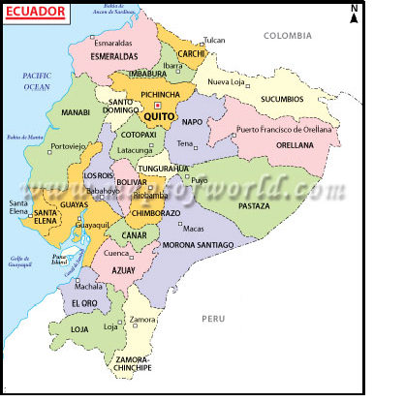
Localización del proyecto
Macro localización

Slide 62
Micro localización

Slide 63
Ingeniería del Proyecto.
Cadena de Valor.

Slide 64
Distribución de la Planta.

Slide 65
PLAN DE MARKETING

Slide 66
Marketing Mix
Promoción
Precio
Producto
Plaza

Slide 67
Producto
Marca
Pork´s Import
Logo

Slide 68
Colores Corporativos
 | Representa energía, fuerza y pasión. Es el mas importante ya que se usa para llamar la atención y estimular la mente de los consumidores.
 | Entusiasmo y juventud; se relaciona con el sol y la luz. Representar creatividad, energía y juventud.
 | El color celeste transmite un mensaje de confianza, seguridad y madurez
 | Transmite un mensaje de madurez, aunque también podría transmitir un mensaje de suciedad.
 | El blanco representa simplicidad, pureza, verdad, limpieza, higiene. De ahí que sea utilizado por empresas relacionadas con la salud, y por aquellas que quieran proyectar simplicidad
 | Es un color que representa la lealtad, confianza, sabiduría, fe y verdad.

Slide 69
Plaza
Adquisición
Venta
Distribuidor (cliente)
Se aplicar una estrategia de integración hacia delante en la cual Pork´s Import entregará la responsabilidad de distribuir el producto al consumidor final a los autoservicios, mercados de Quito, procesadoras de embutidos ya que ellos poseen una larga trayectoria en el mercado y afluencia de clientes los cuales adquieren carne y sus derivados, adicionalmente se implementara una distribuidora en las instalaciones de la misma empresa en donde uno mismo se convierte en distribuidor el margen de utilidad se incrementara y el precio podrá ser mas competitivo al bajar los costos.

Slide 70
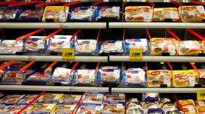
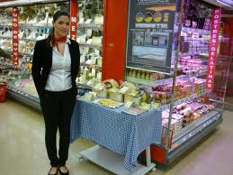
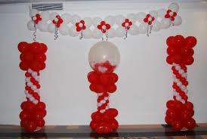
Promoción

Slide 71
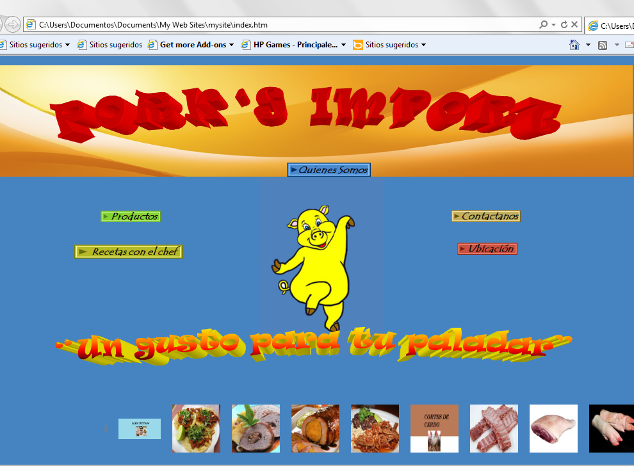
Pagina Web

Slide 72
JINGLE PUBLICITARIO

Slide 73
Precio
Establecer un precio inicial bajo para conseguir una penetración de mercado rápida y eficaz, es decir para atraer rápidamente a un gran número de consumidores y conseguir una gran cuota de mercado.
Diferenciarse de los competidores con precios inferiores estimulando la demanda de los segmentos potenciales.

Slide 74
Estrategias de Venta
CALIDAD
PROMOCIONES
LINEA DE VENTA ATRAVÉS DE LA WEB
PRECIOS COMPETITIVOS
REFERIDOS

Slide 75
Presupuesto de Venta

Slide 76
Marketing Social
Es una fundación que brinda herramientas a personas como son niños adultos en soledad que se encuentran en la calle, para que mejore su estilo de vida promoviendo la dignidad de trabajo y aliviándolas carencia de alimento, abrigo, vestimenta y medicación en un contexto en donde se encuentren apoyados.

Slide 77
ESTUDIO FINANCIERO

Slide 78
BALANCE DE SITUACIÓN INICIAL

Slide 79
VAN

Slide 80
TIR

Slide 81
PERIODO DE RECUPERCIÓN

Slide 82
CONCLUSIONES Y RECOMENDACIONES

